Slide 1
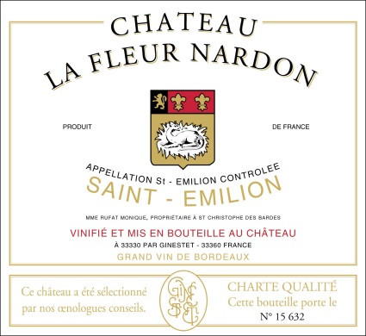
Changement - Saint Emilion - Verandering
STOP :
77 602 Château Petit Bouquey 2009, Geen voorraad / andere distributie manque récolte / autre circuit distribution
STOP 74 647 Château La Fleur Nardon 2009, Wordt / devient: Grand Cru (= veel duurder / beaucoup plus cher)
EPUISÉ - UITGEPUT
Wordt nu / Deviennent maintenant :
Code : 77 602 10 (Code idem Petit Bouquey + mill)
Prix / Prijs : Idem petit Bouquey
1 étoile Guide Hachette 2014
Millesime 2010
Saint Hypolite à St-Emilion Sable & argile / zand & klei 85% Merlot-15% Cabernet
6000 pieds - stokken /Ha 7,20 Ha

